Slide 1

AI in
de sociale zekerheid
Gepresenteerd door
Muriel Dossin
Plenaire vergadering van 20/10/2025

Slide 2
AI en sociale zekerheid
Charter van de FOD
OESO-rapport over AI en sociale bescherming
Europese projecten in het kader van het digitale decennium
De routekaart van België

Slide 3

En in beleidsnota's?
Sociale zaken
Sociale fraude
Handicap

Slide 4

Is dat zorgwekkend?
1) De genoemde rapporten wijzen op risico's
Vertrouwelijkheid van gegevens
Bias en discriminatie
Fouten in geautomatiseerde beslissingen
Bescherming van de persoonlijke levenssfeer
Ontmenselijking van diensten
Ondoorzichtigheid van genomen beslissingen
Verantwoordelijkheid in geval van problemen?
Milieukosten

Slide 5
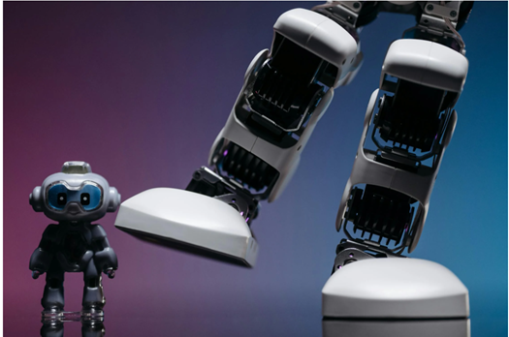
Zorgenwekkend?
2) Schandalen in de strijd tegen sociale fraude in Europa en elders
Nederland, bestrijding van fraude met kinderbijslag
Frankrijk, bestrijding van sociale fraude
Australië, programma voor de terugvordering van te veel ontvangen uitkeringen door sociale uitkeringsgerechtigden
Denemarken, AI ingezet om risico's op sociale fraude op te sporen
België?

Slide 6

Zorgwekkend?
3) Wetenschappelijke instellingen en prominenten luiden de alarmbel
Federaal Instituut voor de bescherming en bevordering van de mensenrechten
Amnesty International
UNIA
Koning Boudewijnstichting
Autoriteit voor Gegevensbescherming
Academische deskundigen

Slide 7
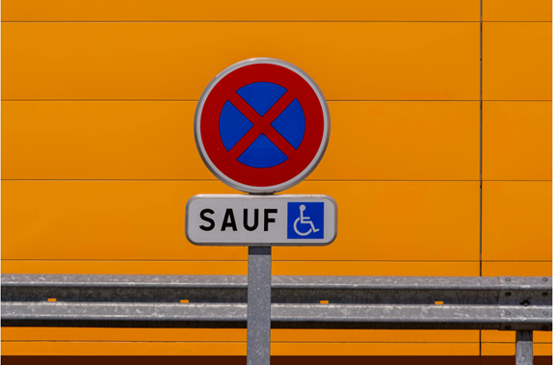
Alarmbel?
Risico ++ voor kwetsbare minderheden, waaronder personen met een handicap
Risico ++ voor personen die afhankelijk zijn van overheidssteun en waarover de overheid gegevens bezit
Vermoeden van onschuld >< Vermoeden van schuld
Bewijslast voor de "gecontroleerde" persoon
Omvorming van sociale bijstandsstelsels tot surveillancesystemen

